Slide 1
Práctica 7:
MICROPALEONTOLOGÍA:
Bacillariophyta, RADIOLARIA Y FORAMINIFERA
Perla urquidez bejarano
Erick jose ponce manjarrez

Slide 2
Introducción a la práctica
La micropaleontología es la disciplina que estudia la vida del pasado y la evolución de la biosfera a partir de los fósiles de pequeño tamaño, para lo cual se emplean técnicas especiales de muestreo, preparación y observación con el microscopio.
Los microfósiles más típicos son los organismos unicelulares y protistas. Dentro de los cuales los grupos más estudiados son los dinoflagelados, silicoflagelados, diatomeas, cocolitofóridos, tintínidos, radiolarios y especialmente los foraminíferos.
(Molina, 2004)

Slide 3
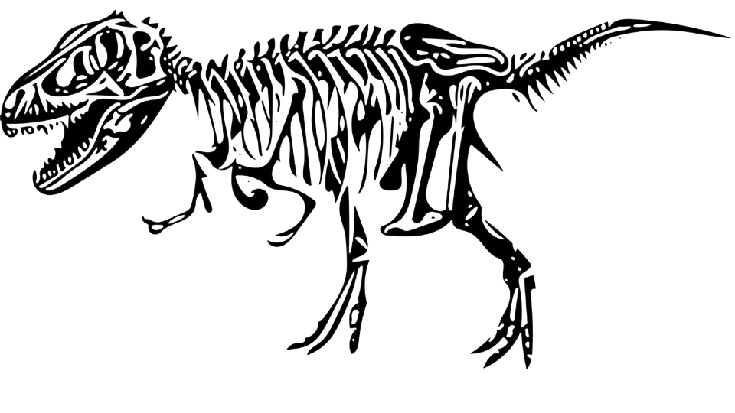
OBJETIVOS!
Observar distintos grupos de microfosiles
Describir las principales características de cada grupo observado
Identificar las especies de cada grupo observado

Slide 4
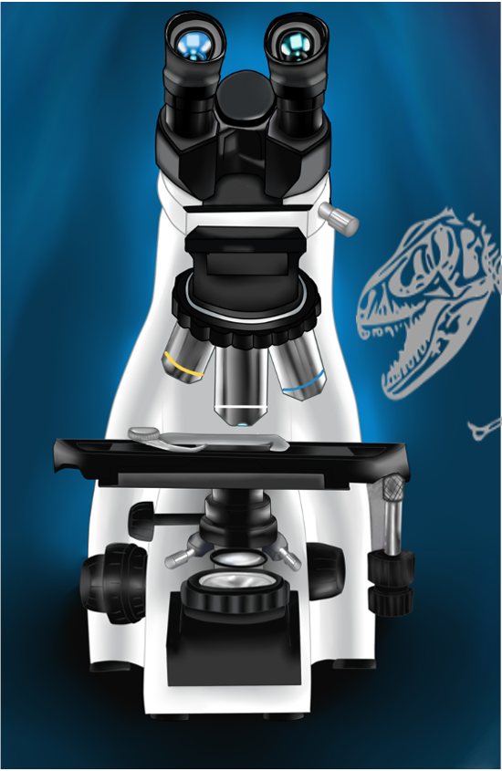
PROCEDIMIENTO
Con un clic en la siguiente imagen se desplegará el modelo interactivo de un microscopio, podrás elegir entre una variedad de muestras.

Slide 5
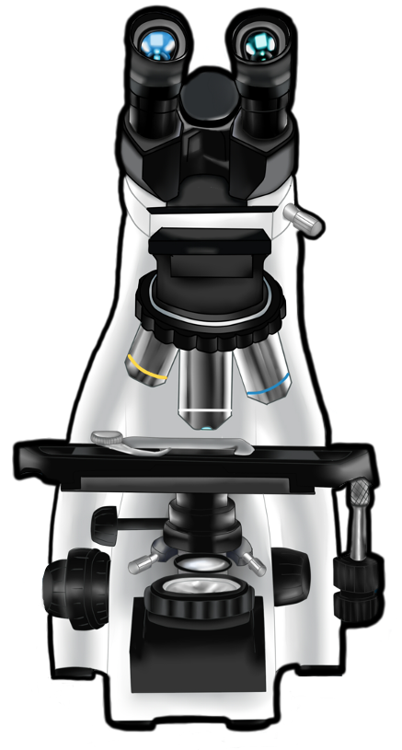
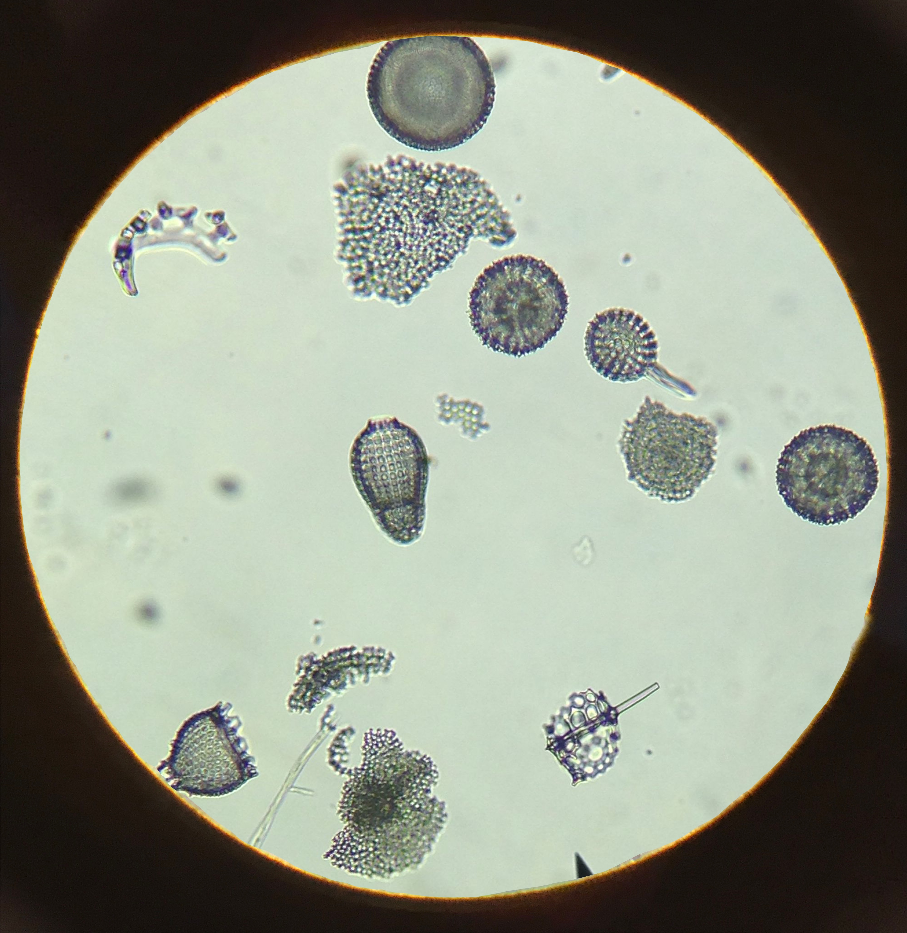
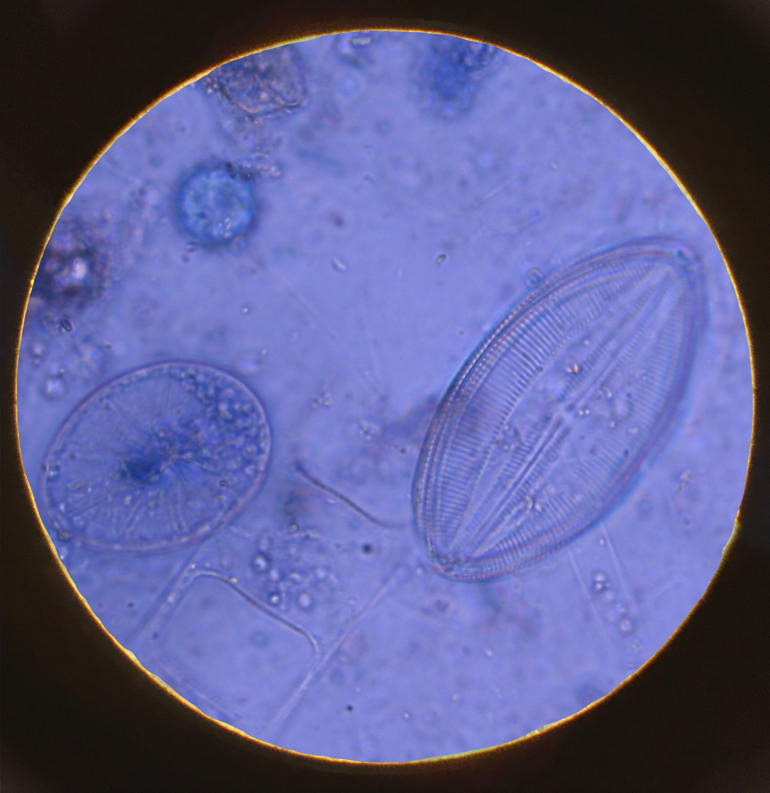
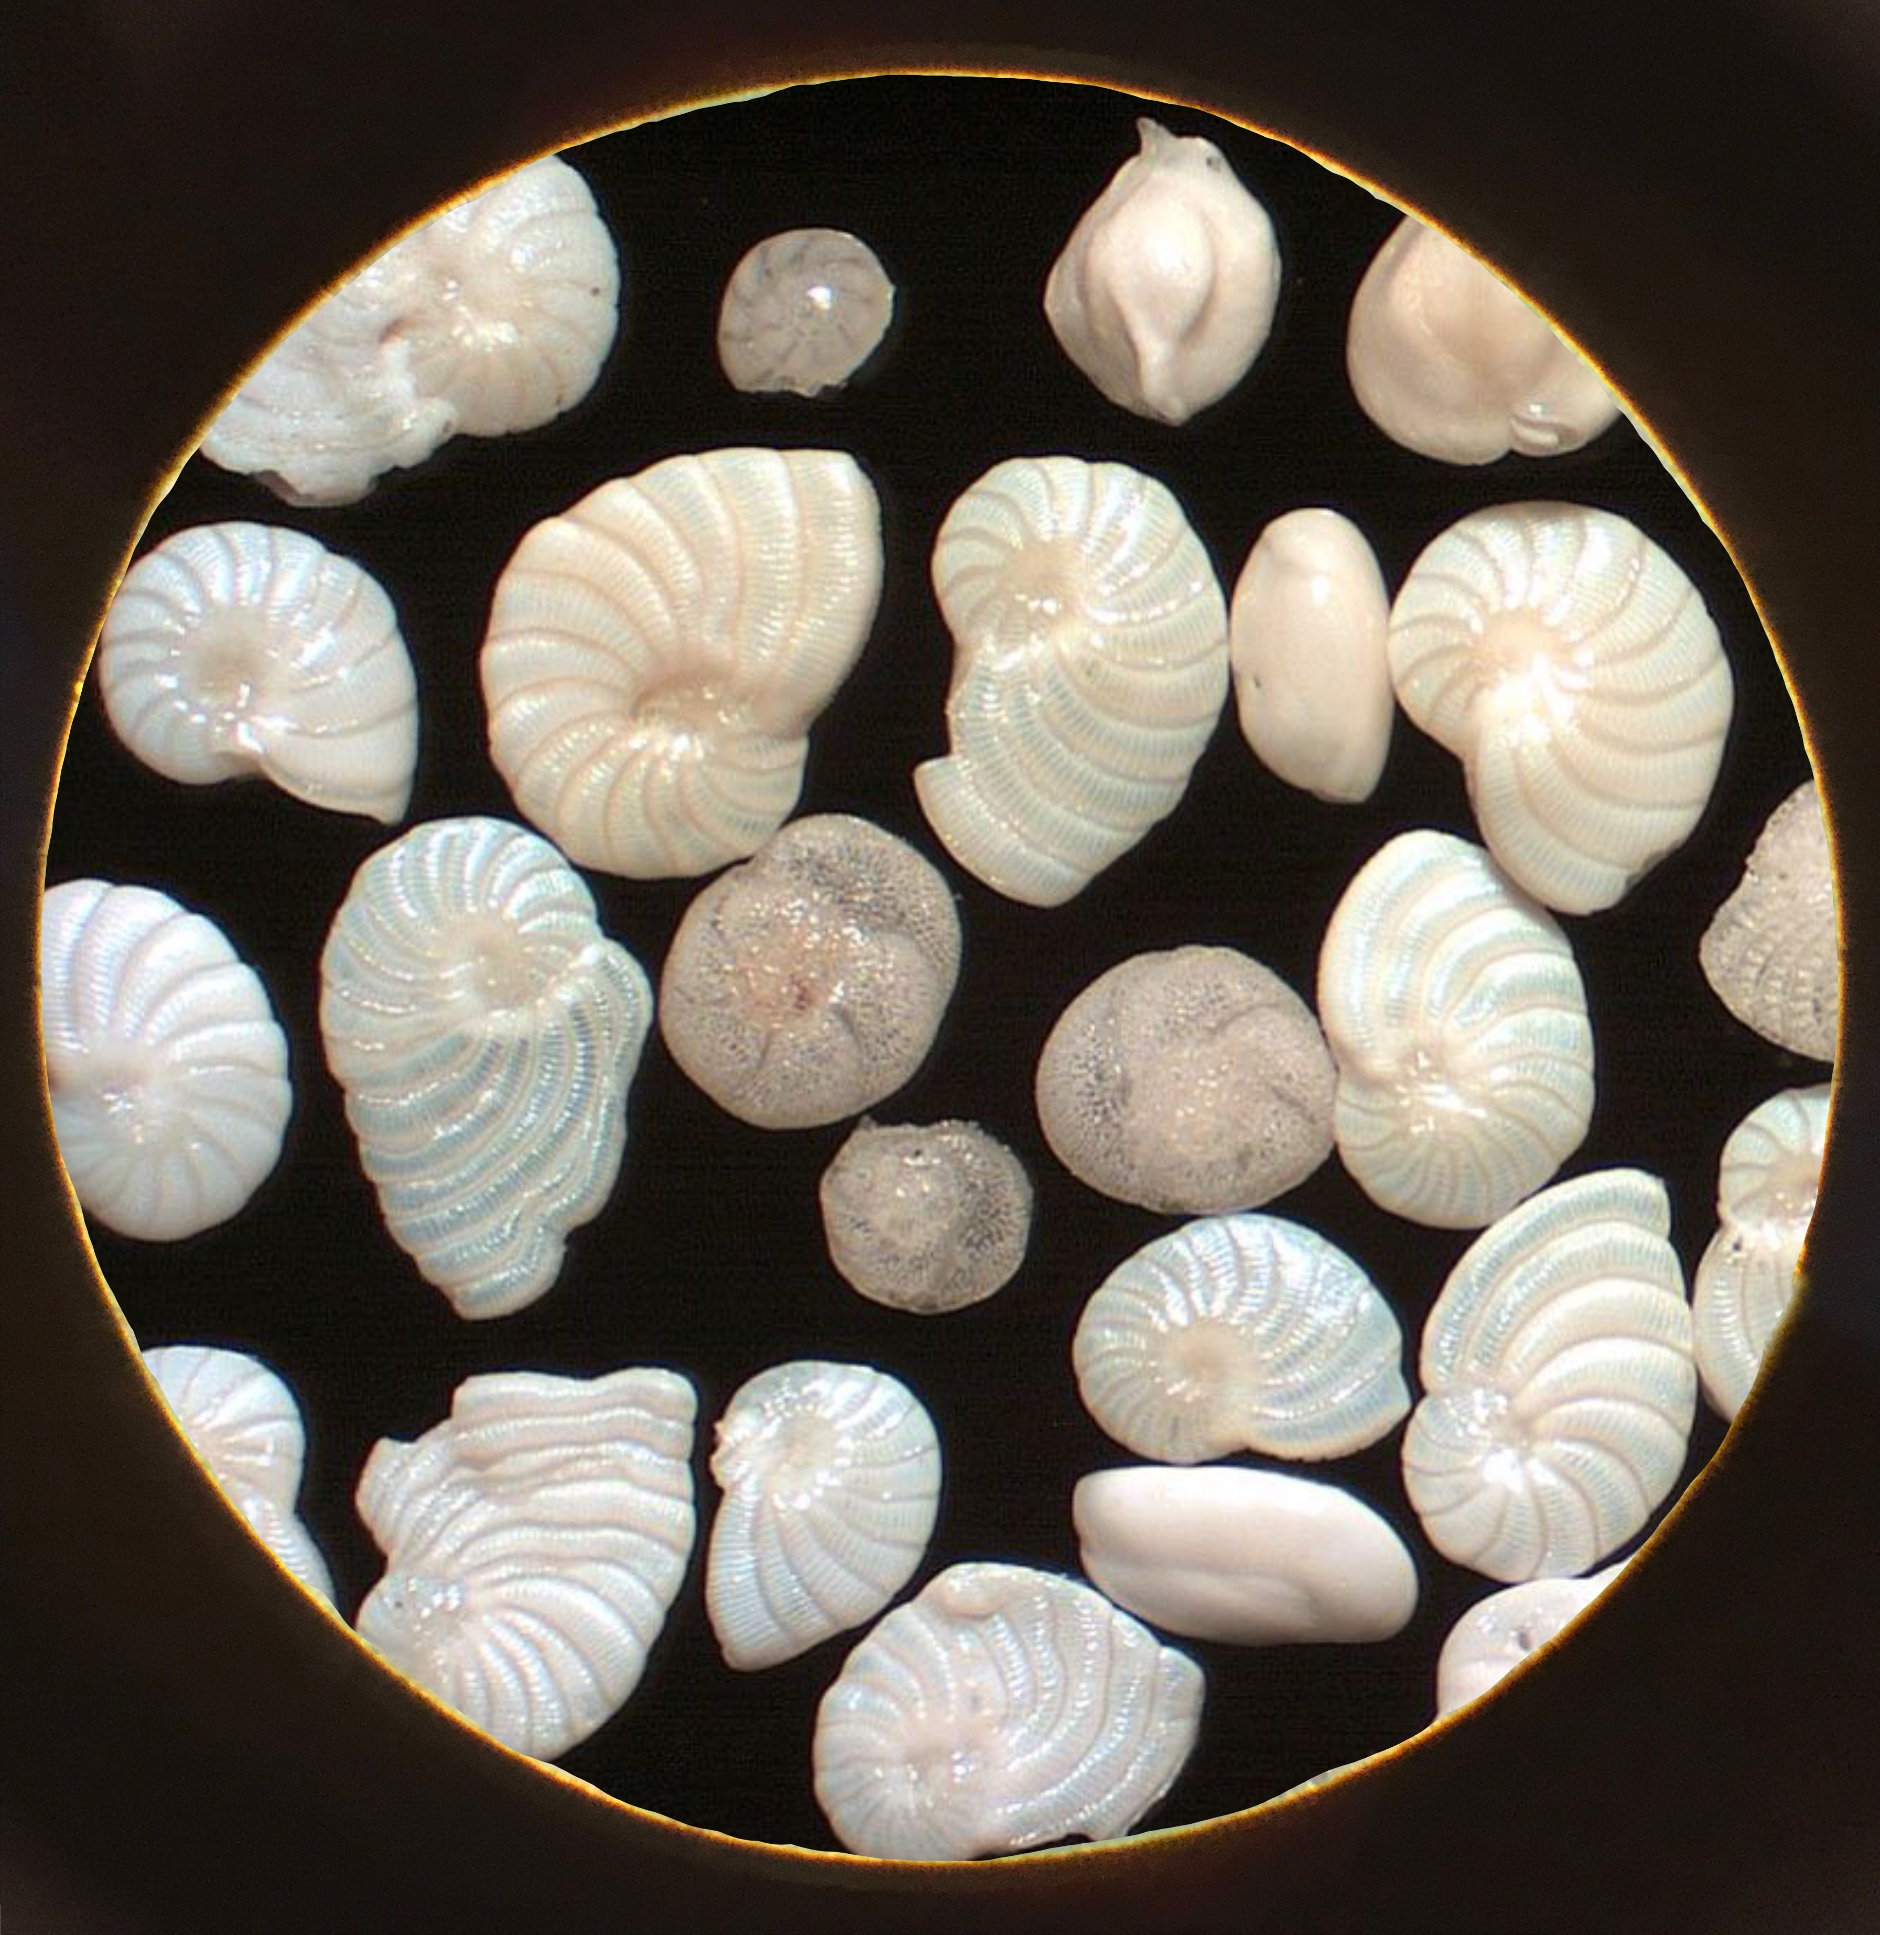
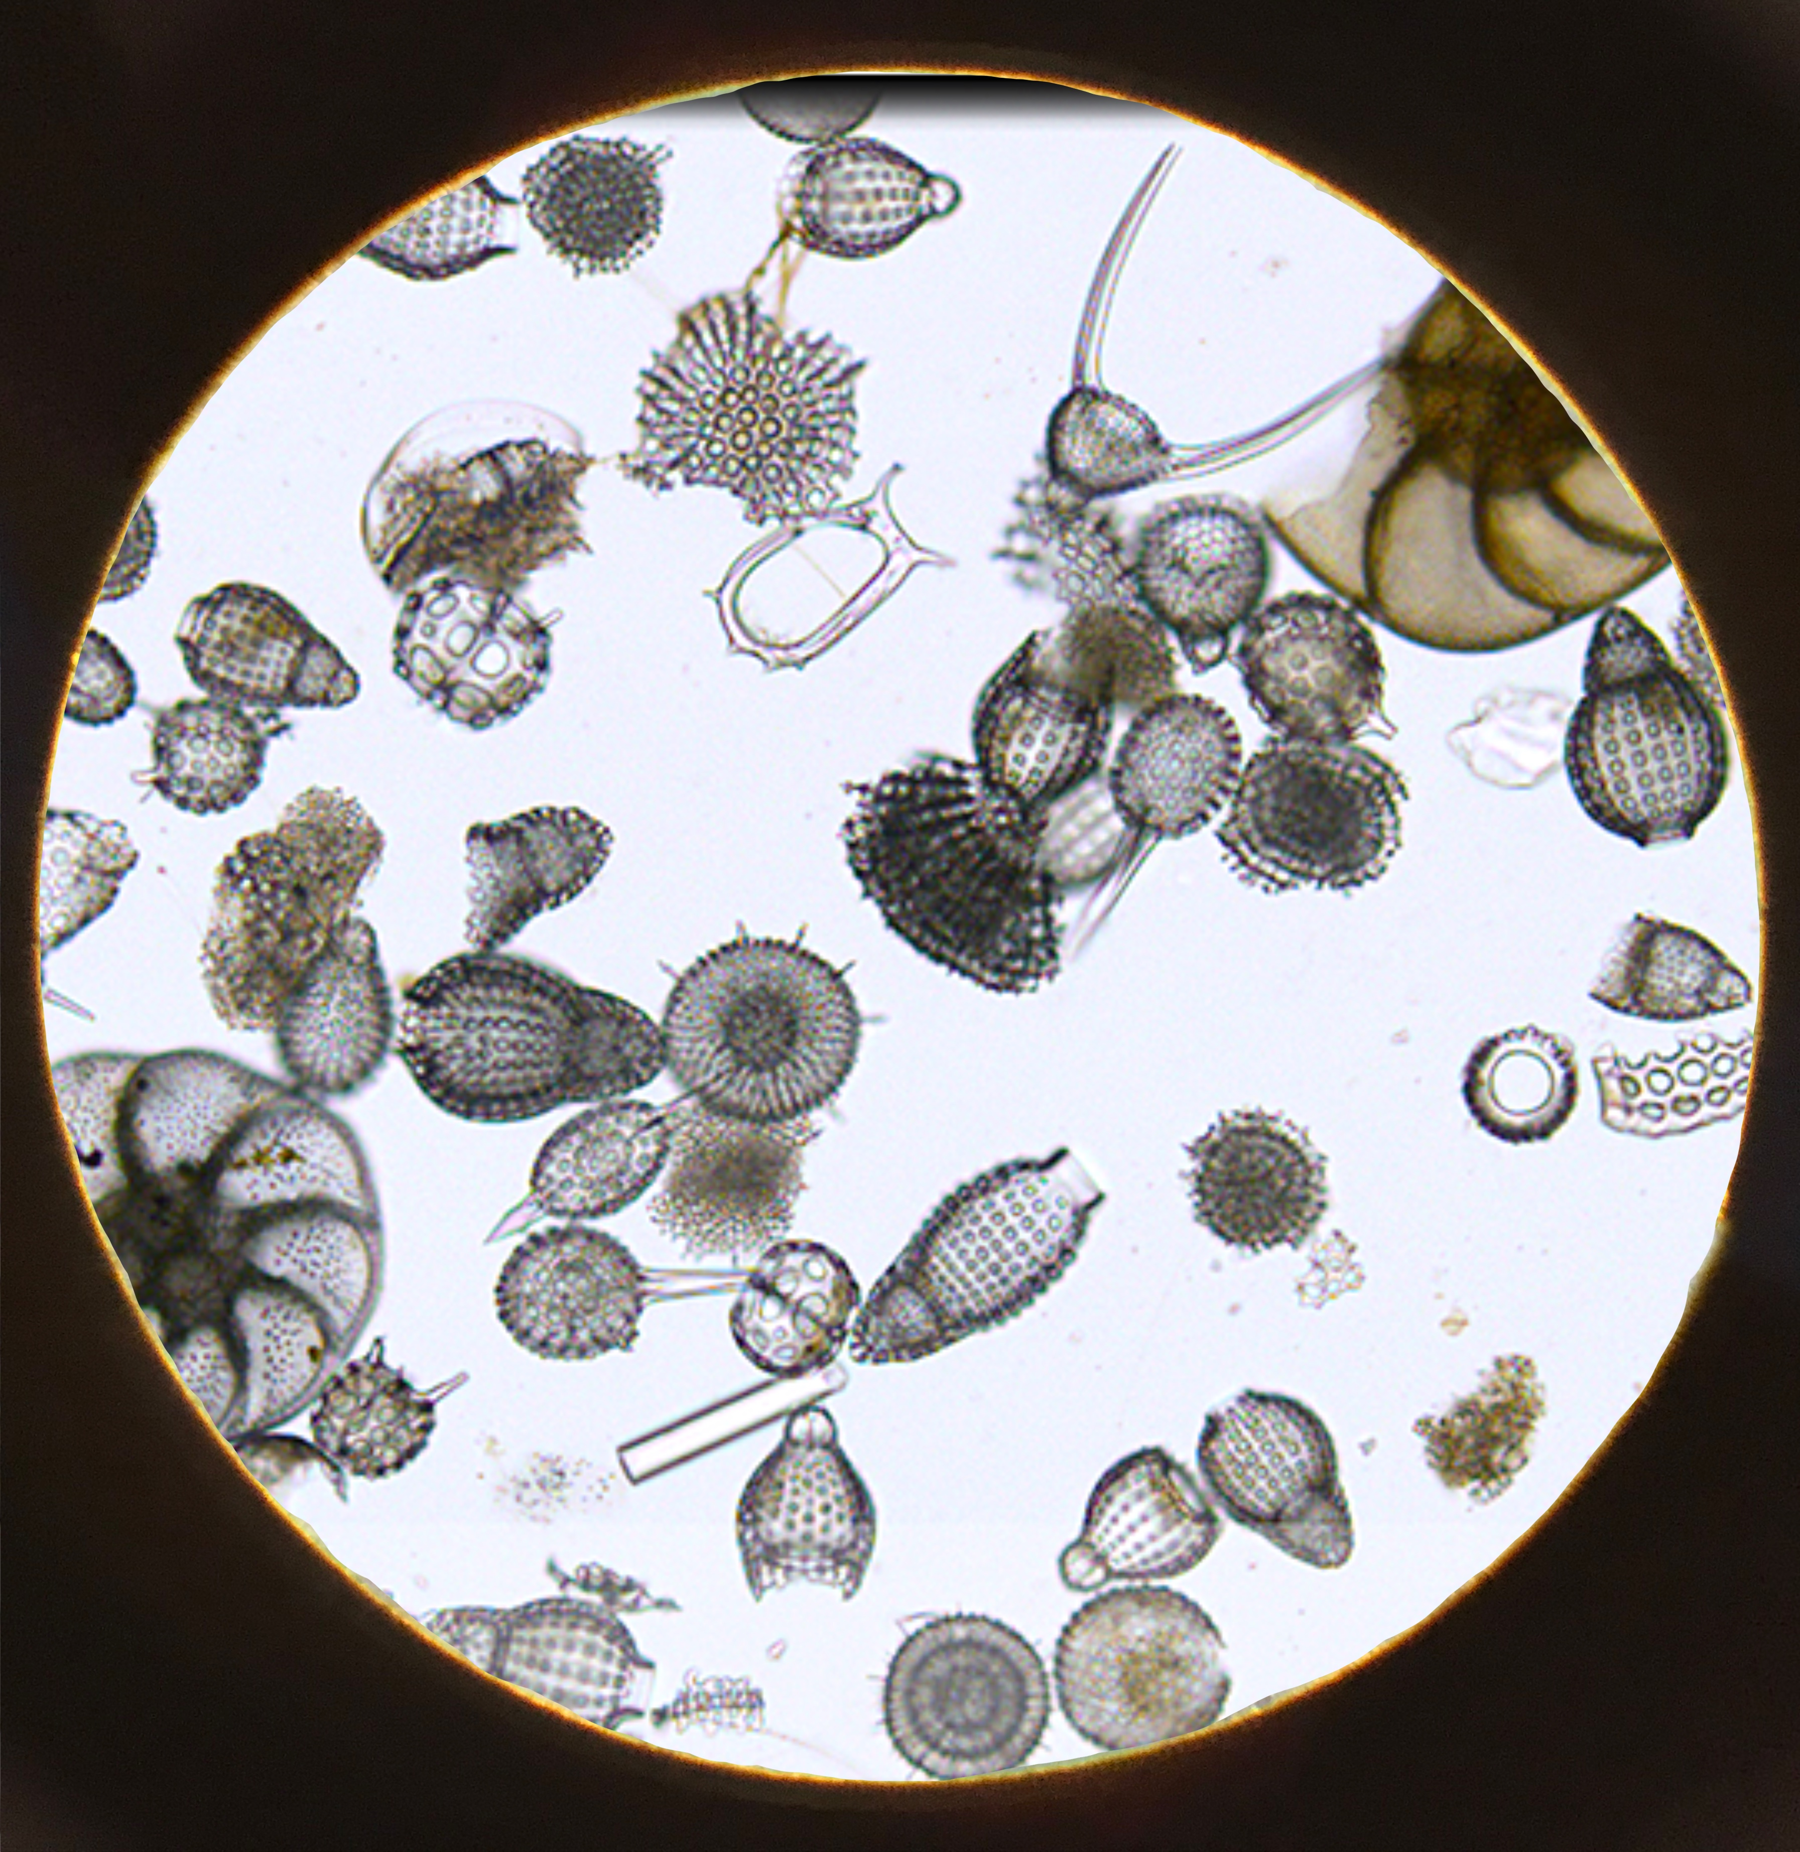
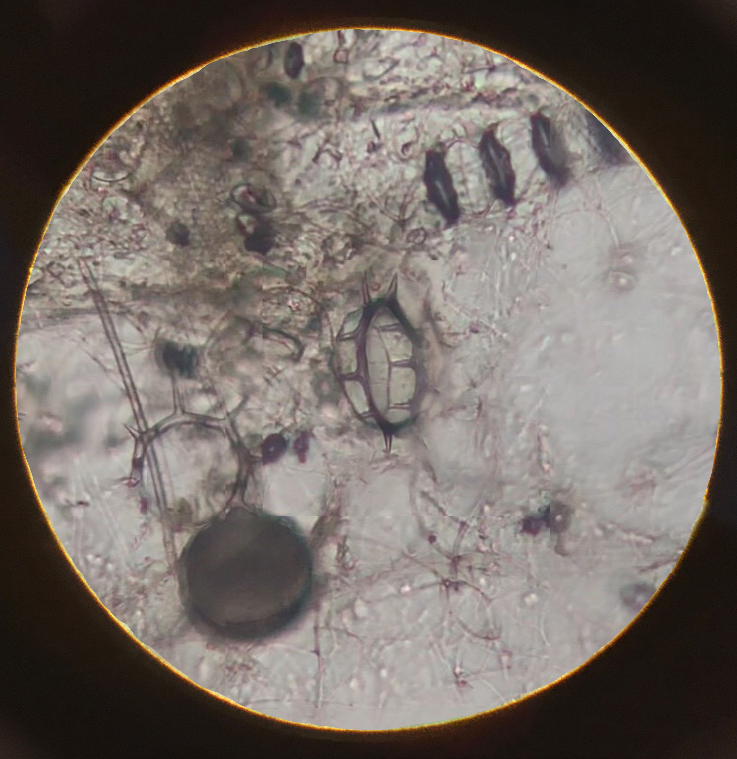
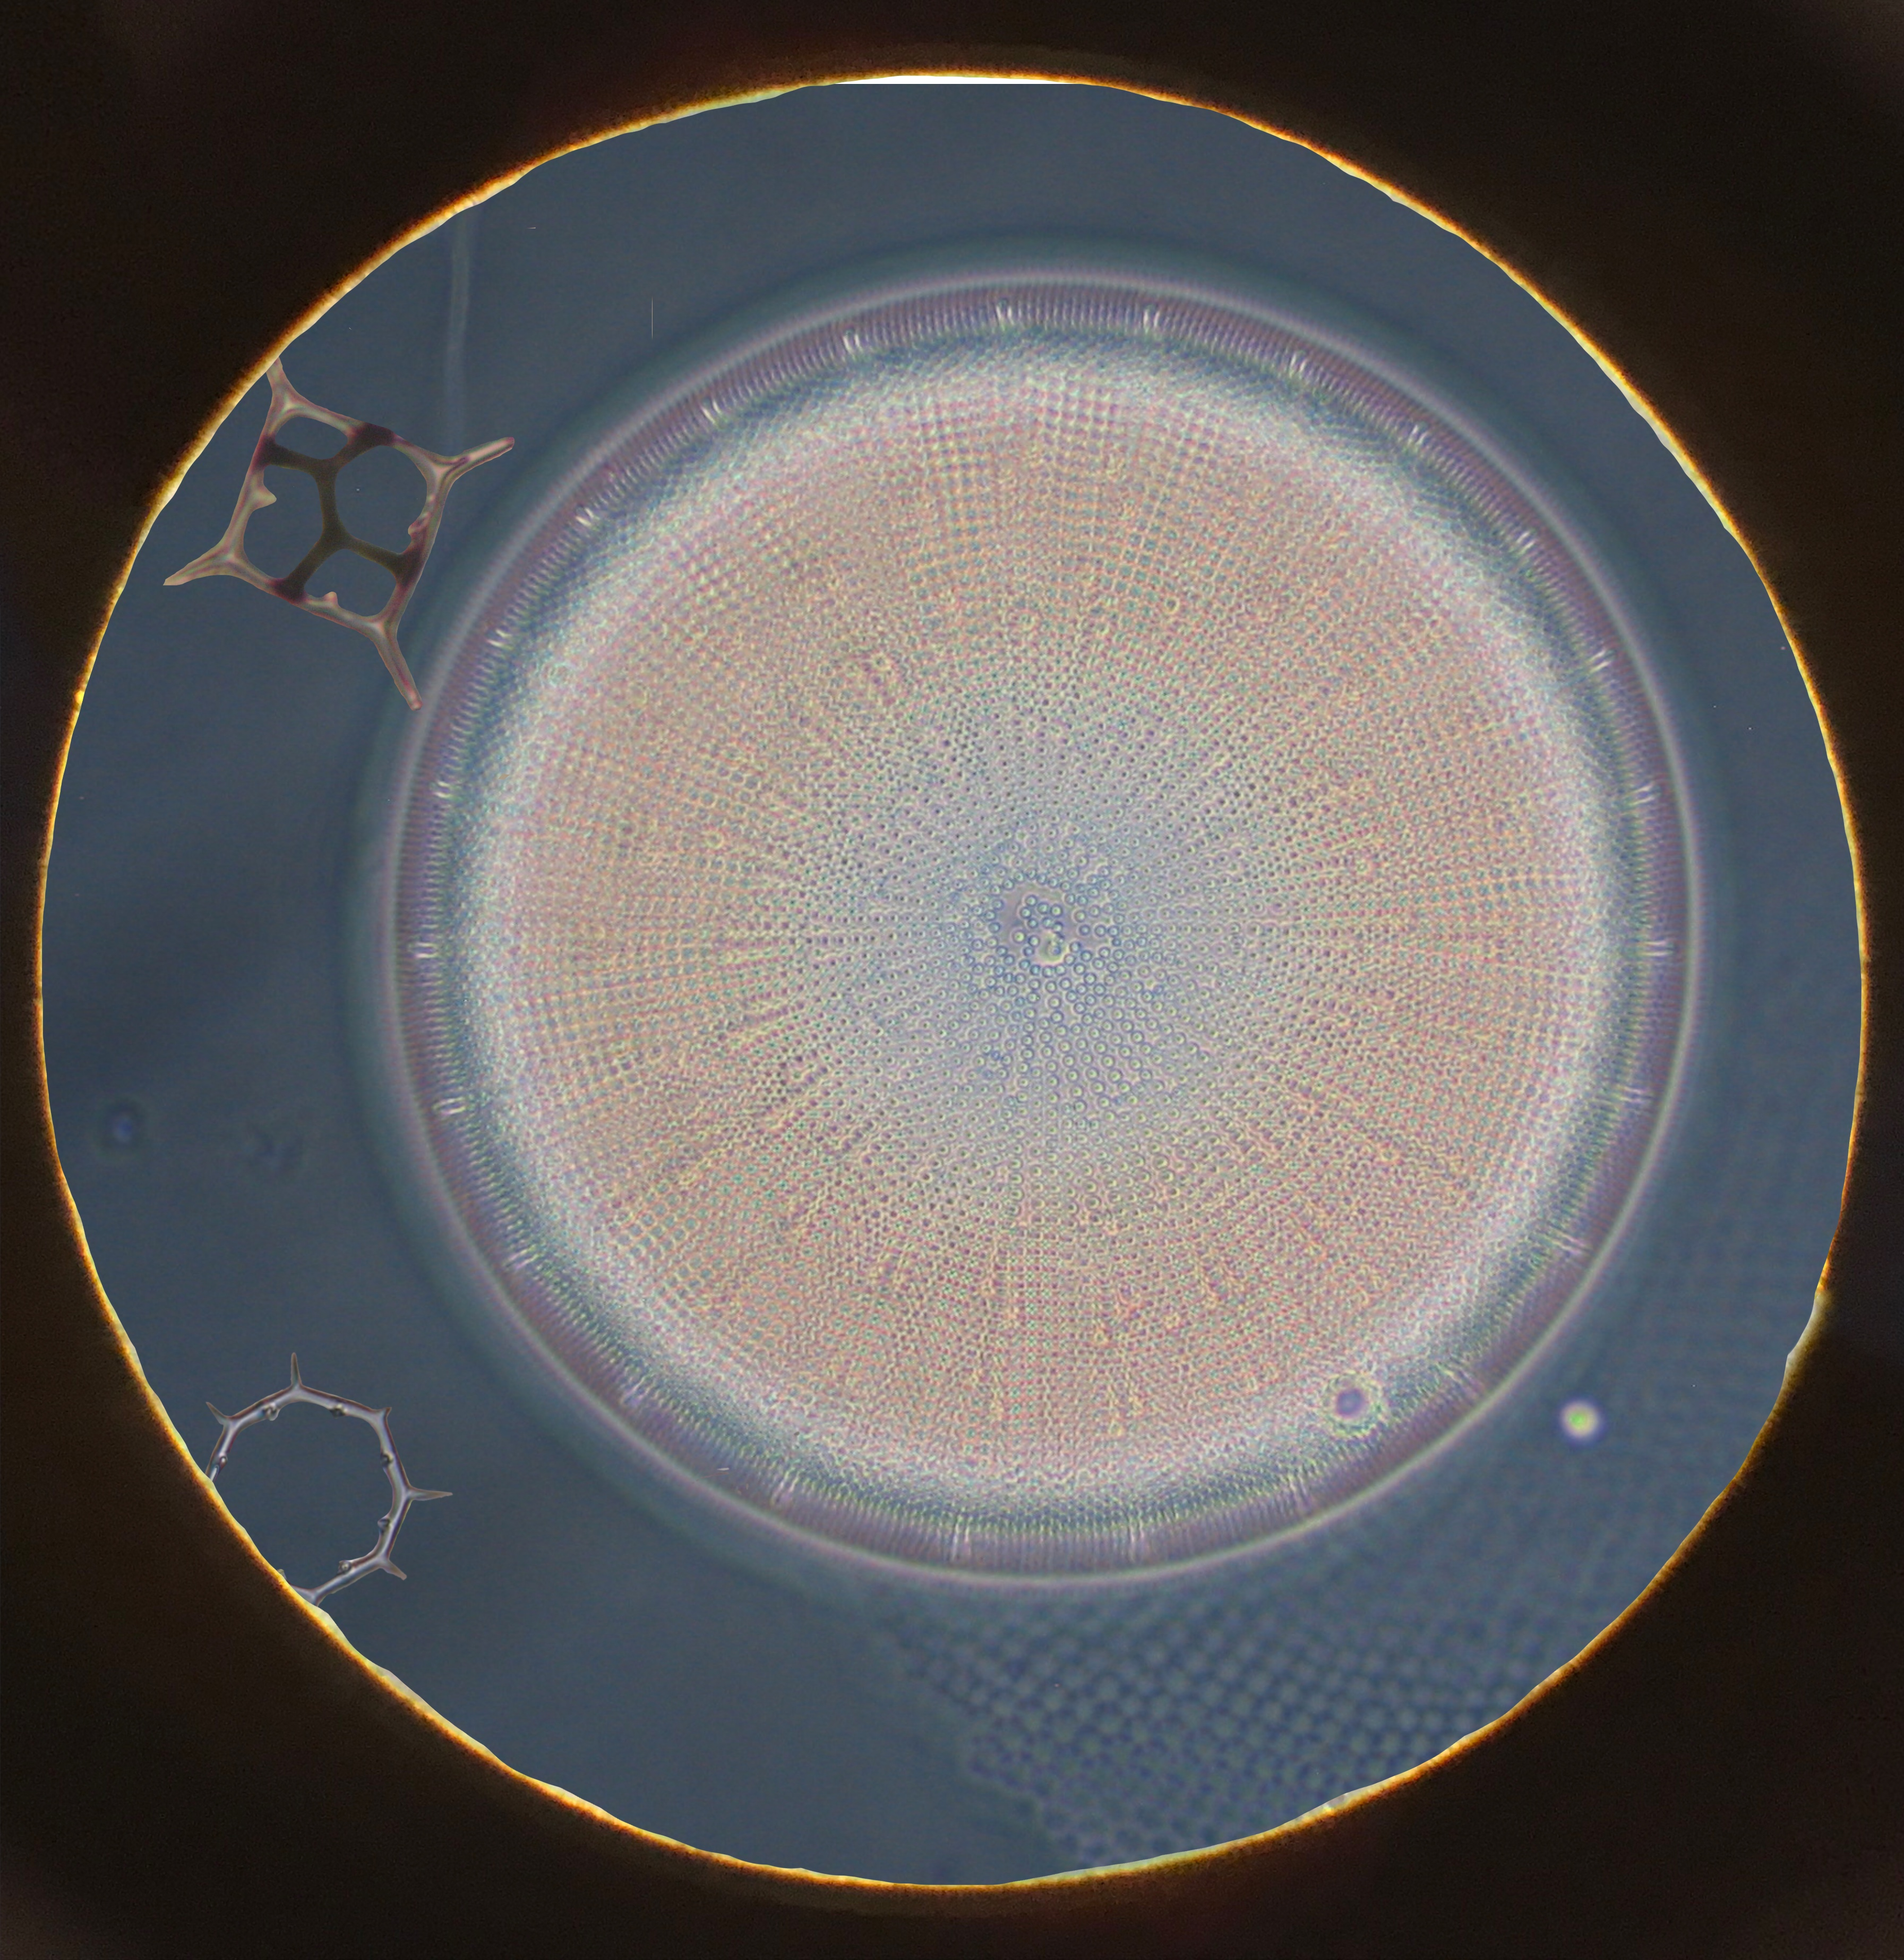
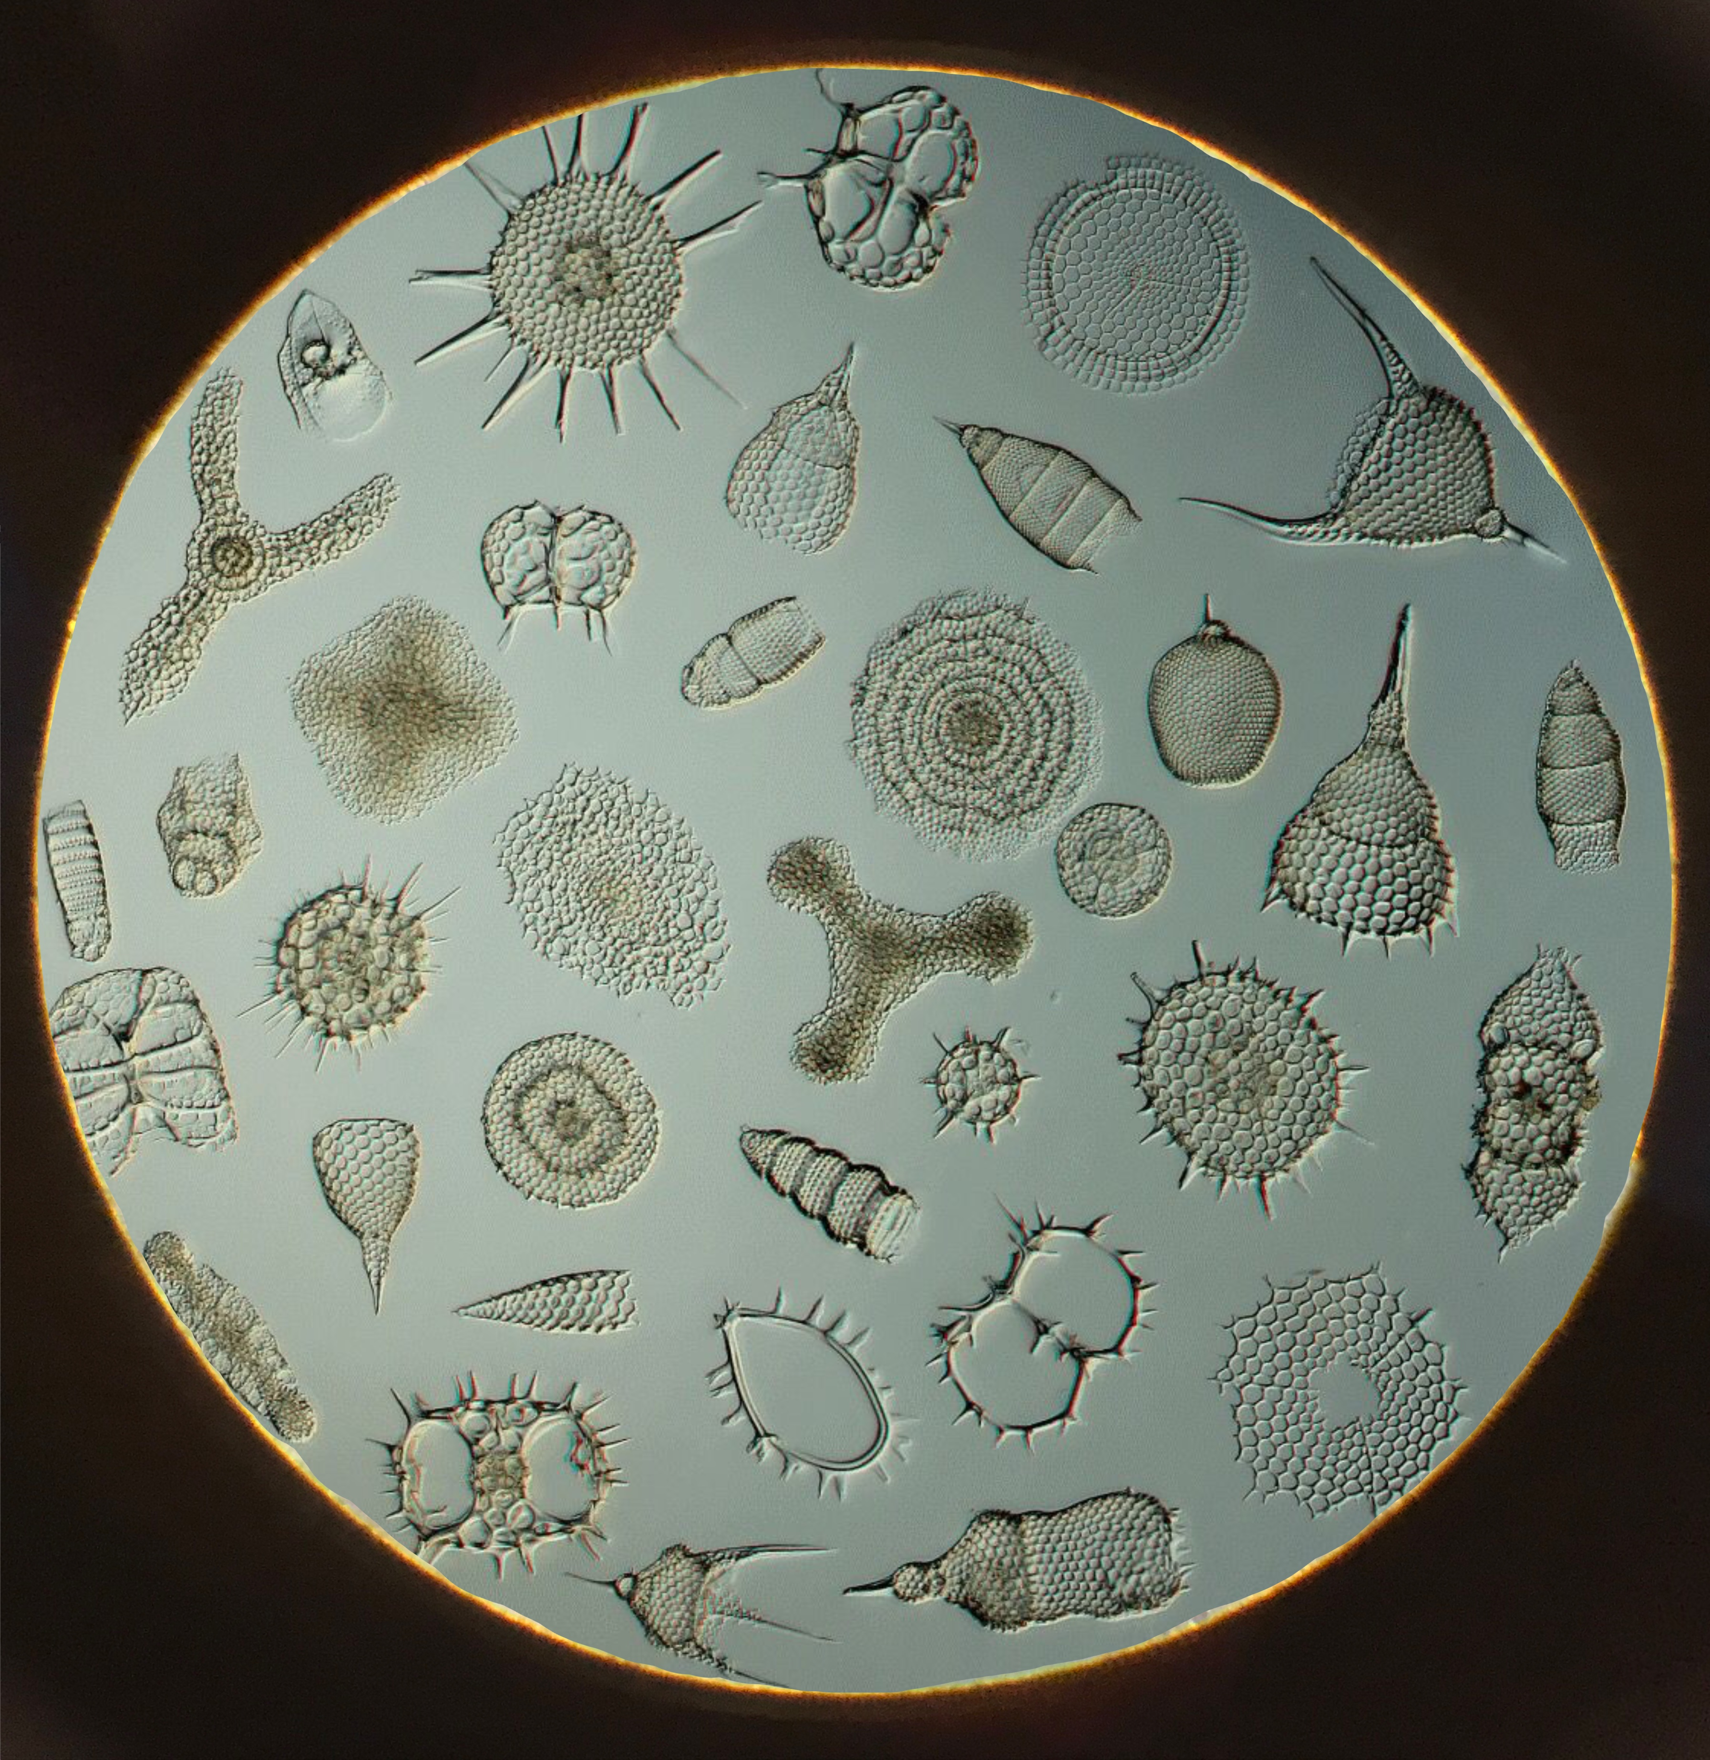

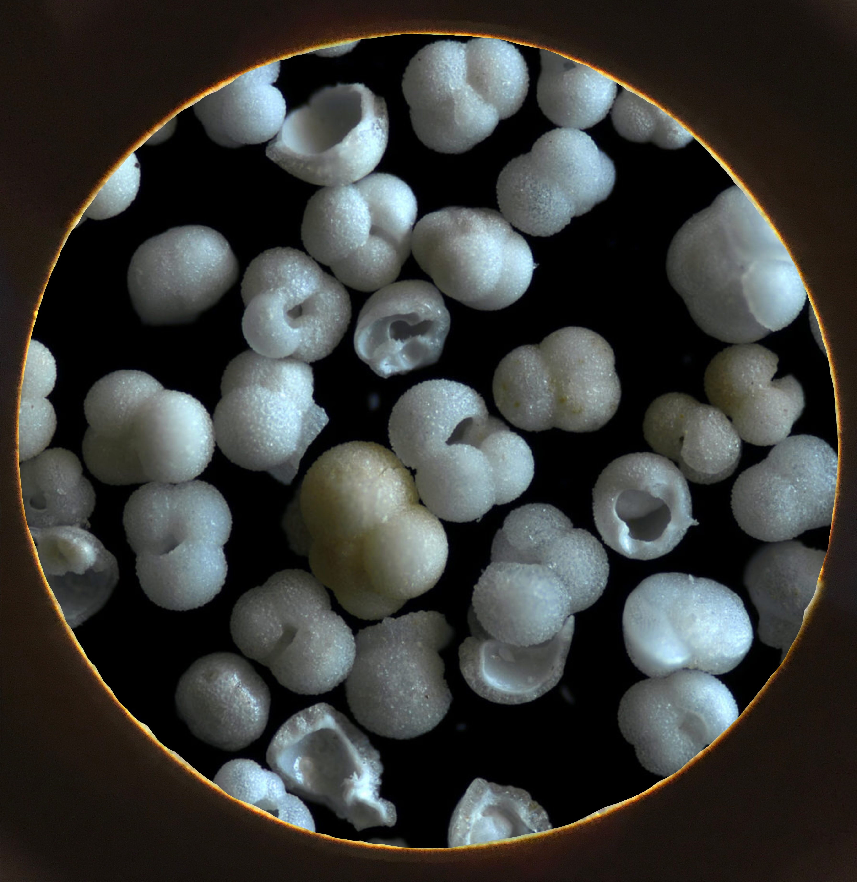
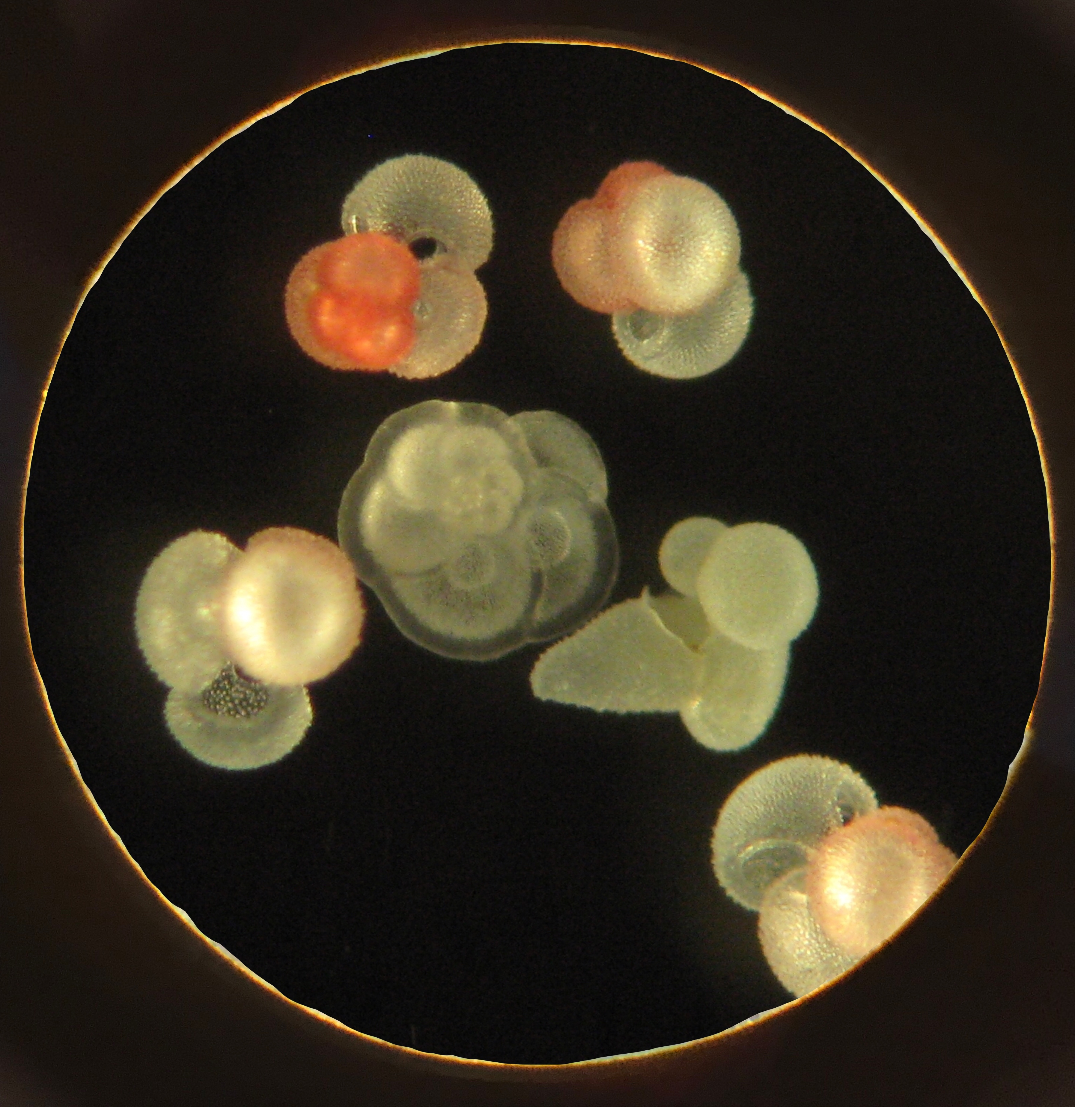
1
2
3
4
5
6
8
9
Clic en el boton rojo para apagar microscopio
7

Slide 6



Clic en la platina para cambiar la preparación

Slide 7
Clic en la platina para cambiar la preparación

Slide 8
Clic en la platina para cambiar la preparación

Slide 9
Clic en la platina para cambiar la preparación

Slide 10
Clic en la platina para cambiar la preparación

Slide 11
Clic en la platina para cambiar la preparación

Slide 12
Clic en la platina para cambiar la preparación

Slide 13
Clic en la platina para cambiar la preparación

Slide 14
Clic en la platina para cambiar la preparación

Slide 15


¡Gracias por realizar el ejercicio!
Da clic en icono de la opción deseada
Volver a realizar
el ejercicio:
Finalizar
el ejercicio:

